Slide 1
基于.net core微服务
桂素伟

Slide 2

微服务
一种架构模式，提倡将单一应用程序划分成一组小的服务，服务之间互相协调、互相配合，为用户提供最终价值。
每个服务运行在其独立的进程中，服务与服务间采用轻量级的通信机制互相沟通（RESTful API）。
每个服务都围绕着具体的业务进行构建，并且能够被独立地部署到生产环境、类生产环境等。
应尽量避免统一的、集中式的服管理机制，对具体的一个服务而言，应根据业务上下文，选择合适的语言、工具对其进行构建。
——马丁•福勒

Slide 3
微服务特点
开发独立
横向扩展
低耦合
CAP
独立部署
Notes:
（1）开发独立：将一个复杂的业务分解成若干小的业务，每个业务拆分成一个服务，服务的边界明确，将复杂的问题简单化。服务按照业务拆分，编码也是按照业务来拆分，代码的可读性和可扩展性增加。如果是微服务系统，由于微服务系统是按照业务的进行拆分的，并且有坚实的服务边界，所以重写某个服务就相当于重写某一个业务的代码，非常简单。
（2）横向扩展：由于微服务系统是分布式系统，服务与服务之间没有任何的耦合。随着业务的增加，可以根据业务再拆分服务，具有极强的横向扩展能力。随着应用的用户量的增加，并发量增加，可以将微服务集群化部署，从而增加系统的负载能力。简而言之，微服务系统的微服务单元具有很强的横向扩展能力。
（3）低耦合：服务与服务之间通过HTTP网络通信协议来通信，单个微服务内部高度耦合，服务与服务之间完全独立，无耦合。这使得微服务可以采用任何的开发语言和技术来实现。开发人员不再被强迫使用公司以前的技术或者已经过时的技术，而是可以自由选择最适合业务场景的或者最适合自己的开发语言和技术，提高开发效率、降低开发成本。
（4）独立部署：微服务的每个服务单元都是独立部署的，即独立运行在某个进程里。微服务的修改和部署对其他服务没有影响。试想，假设一个应用只有一个简单的修改，如果是单体架构，需要测试和部署整个应用；而如果采用微服务架构，只需要测试并部署被修改的那个服务，这就大大减少了测试和部署的时间。
（5）CAP：微服务在CAP理论中采用的是AP架构，即具有高可用和分区容错的特点。高可用主要体现在系统7 × 24小时不间断的服务，它要求系统有大量的服务器集群，从而提高了系统的负载能力。另外，分区容错也使得系统更加健壮。

Slide 4
Spring Cloud
Spring Cloud Eureka
服务治理：服务注册，服务发现
Spring Cloud Ribbon
一个基于HTTP和TCP的客户端的负载均衡工具
Spring Cloud Hystrix
Spring Cloud Feign
具务服务降级、服务熔断、线程和信号隔离、请求缓存、请求合并以及服务监控等强大功能
Spring Cloud Zuul
Spring Cloud Ribbon+Spring Cloud Hystrix+声明式客户端定义方式
Spring Cloud Config
API网关
Spring Cloud Bus
分布式配置中心
Spring Cloud Stream
消息总线
Spring Cloud Sleuth
用来为微服务应用构建消息驱动能力的框架
分布式服务跟踪
Notes:
服务降级主要包括容错降级和屏蔽降级
屏蔽降级：1）throw null 不发起远程调用，直接返回空
2）throw exception 不发起远程调用，直接抛出指定异常
3）execute bean 不发起远程调用，直接执行本地模拟接口实现
服务降级是可逆操作，当系统压力恢复到一定值不需要降级服务时，要重新发起远程调用，服务状态改为正常
容错降级：非核心服务不可调用时，可以对故障服务做业务放通，保证主流程不受影响
1）RPC异常：通常指超时、消息解码异常、流控异常、系统拥塞保护异常等
2）Service异常 eg登录校验异常、数据库操作失败异常等
容错降级和屏蔽降级的区别在于：
1）触发条件不同：屏蔽降级往往是人工根据系统的运行，手动设置
容错降级是根据服务调用返回的结果，结合当前的服务级别，自动匹配触发
2）作用不同：容错降级是服务不可用时，让消费者执行业务放通
屏蔽降级主要目的是将原属于降级业务的资源调配出来供核心业务使用
3）调用机制不同，一个发起远程服务调用，一个只做本地调用

Slide 5
Docker
Docker 是一个开源的应用容器引擎，基于 Go 语言 并遵从Apache2.0协议开源。
Docker 可以让开发者打包他们的应用以及依赖包到一个轻量级、可移植的容器中，然后发布到任何流行的 Linux 机器上，也可以实现虚拟化。
容器是完全使用沙箱机制，相互之间不会有任何接口,更重要的是容器性能开销极低。

Slide 6
k8s
集群管理
服务治理
负载均衡
监控
Docker编排，调度
认证
弹性伸缩

Slide 7
Service Fabric
Service Fabric是微软开发的一套支撑高可用高伸缩云服务的框架，其核心部分是一个分布式系统平台，用于构建可扩展的可靠应用。在便于封装可部署代码的同时，支持创建无状态和有状态的微服务，通过云平台来伸缩他们，来应对高复杂度、低延迟、数据密集的情况。开发者和系统管理员可以免于处理复杂的基础设施问题，将精力更多地投入到所构建应用程序的实现上。

Slide 8
.net core下的微服务构件
服务治理：Consul
API网关：Ocelot
作业调度：Quartz.NET,Hangfire
分布式日志：Exceptionless
ESB：Masstransit(RabbitMQ)
APM：Metrac.App,Buttfly
……

Slide 9










微架构
Consul
Service A
Service B
DataBase A
Service C
API
Gateway
ESB
DataBase B
Client
Service A
Service B
Cache DB
Service C
Consul
(leader)

Slide 10
Consul
https://www.consul.io/downloads.html

Slide 11
consul
Consul是什么？
HashiCorp 公司开发的产品
是一个服务管理软件。
支持多数据中心下，分布式高可用的，服务发现和配置共享，支持健康检查，允许分布式存储键值对。
一致性协议采用 Raft 算法,用来保证服务的高可用，成员管理和消息广播 采用GOSSIP协议，支持ACL访问控制。

Slide 12
Consul cli
$ consul
usage: consul [--version] [--help] <command> [<args>]
Available commands are:
agent Runs a Consul agent
configtest Validate config file
event Fire a new event
exec Executes a command on Consul nodes
force-leave Forces a member of the cluster to enter the "left" state
info Provides debugging information for operators
join Tell Consul agent to join cluster
keygen Generates a new encryption key
keyring Manages gossip layer encryption keys
kv Interact with the KV store
leave Gracefully leaves the Consul cluster and shuts down
lock Execute a command holding a lock
maint Controls node or service maintenance mode
members Lists the members of a Consul cluster
monitor Stream logs from a Consul agent
operator Provides cluster-level tools for Consul operators
reload Triggers the agent to reload configuration files
rtt Estimates network round trip time between nodes
version Prints the Consul version
watch Watch for changes in Consul

Slide 13
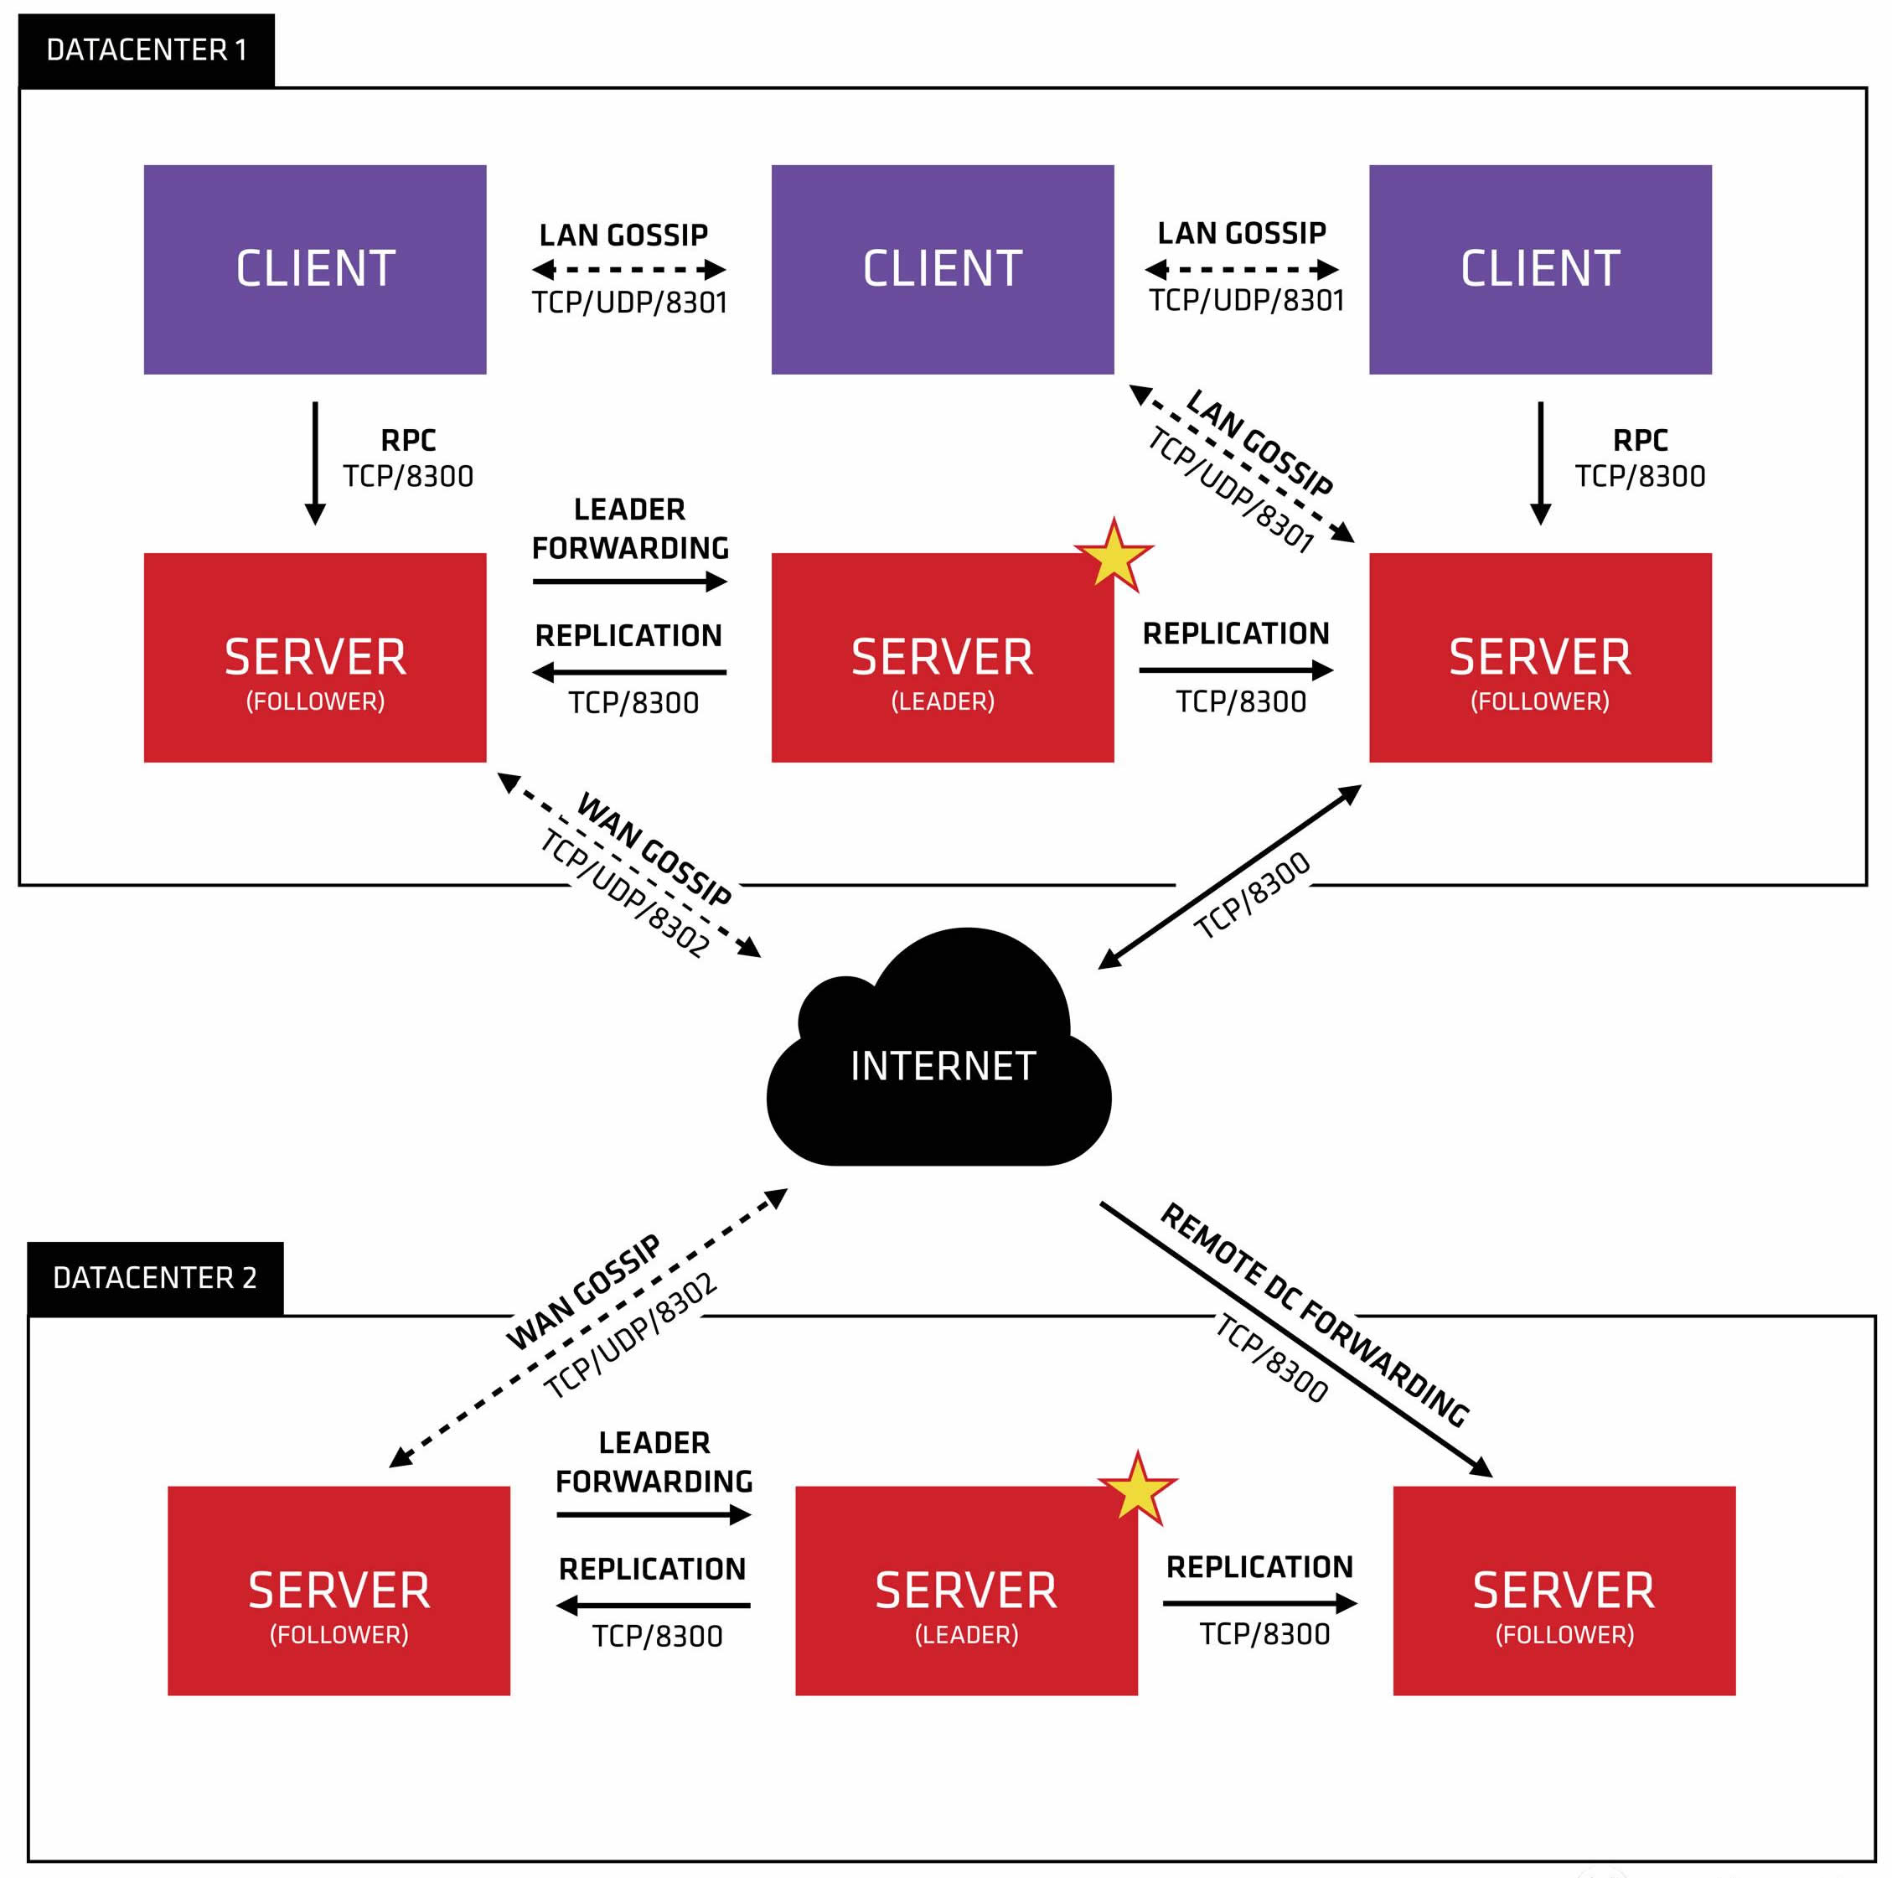
Consul

Slide 14
Consul
配置文件Config.json
{
"encrypt": "7TnJPB4lKtjEcCWWjN6jSA==",
"services": [
{
"id": "service001",
"name" : “service5000",
"tags": [
"service5000"
],
"address": "192.168.1.101",
"port": 5000,
"checks": [
{
"name": "dotnetcoresample_check",
"http": "http://192.168.1.101:5000/",
"interval": "10s"
}
]
}
]
}

Slide 15
Consul
服务名称 | 项目名称 | 服务端口 | 服务说明
API网关 | OcelotGatewayService | 6800 | API网关
基础服务 | BasicService | 6801 | 微服务的基础资料管理
进销存服务 | InvoicingService | 6802 | 负责药房药局的数据信息管理
门诊服务 | OutpatientService | 6803 | 门诊业务管理
住院服务 | InpatientService | 6804 | 住院业务管理
结算服务 | SettlementService | 6805 | 门诊，住院结算管理
认证服务 | AuthenticationService | 6806 | 负责用户认证，通过返回token

Slide 16
Consul
第一台service：
consul agent -server -datacenter=dc1 -bootstrap -data-dir ./data -config-file ./conf -ui-dir ./dist -node=n1 -bind 192.168.1.101
第二台service：
consul agent -server -datacenter=dc1 -data-dir ./data -config-file ./conf -ui-dir ./dist -node=n2 -bind 192.168.1.126
client：
consul agent -datacenter=dc1 -data-dir /tmp/consul -node cn1
Mac OX系统，进入consul所在目录执行：
Sudo scp consul /usr/local/bin/

Slide 17
Consul
查看集群成员：
consul members
把192.168.1.126加入集群
consul join 192.168.1.126
查看节点raft信息
consul operator raft list-peers

Slide 18
Consul http api
http api官方文档地址：
https://www.consul.io/api/index.html
Api本地url:
http://localhost:8500/v1/agent/services

Slide 19
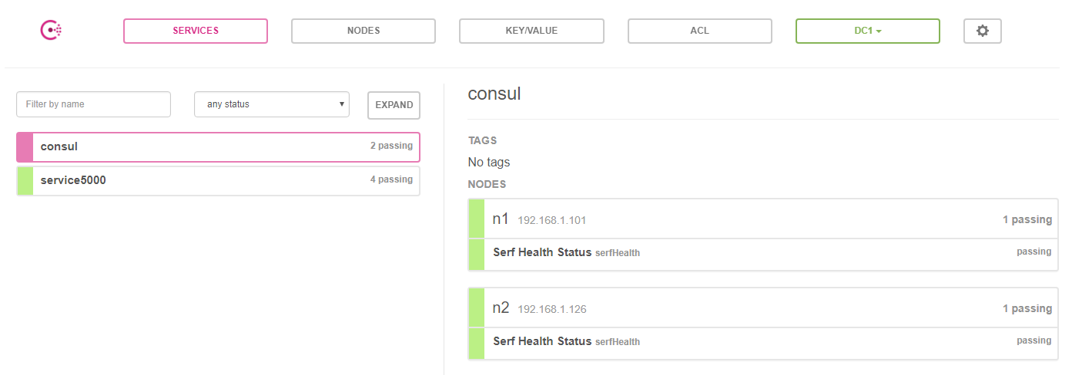
Consul http api
Consul提供一个UI访问地址：
http://localhost:8500/

Slide 20
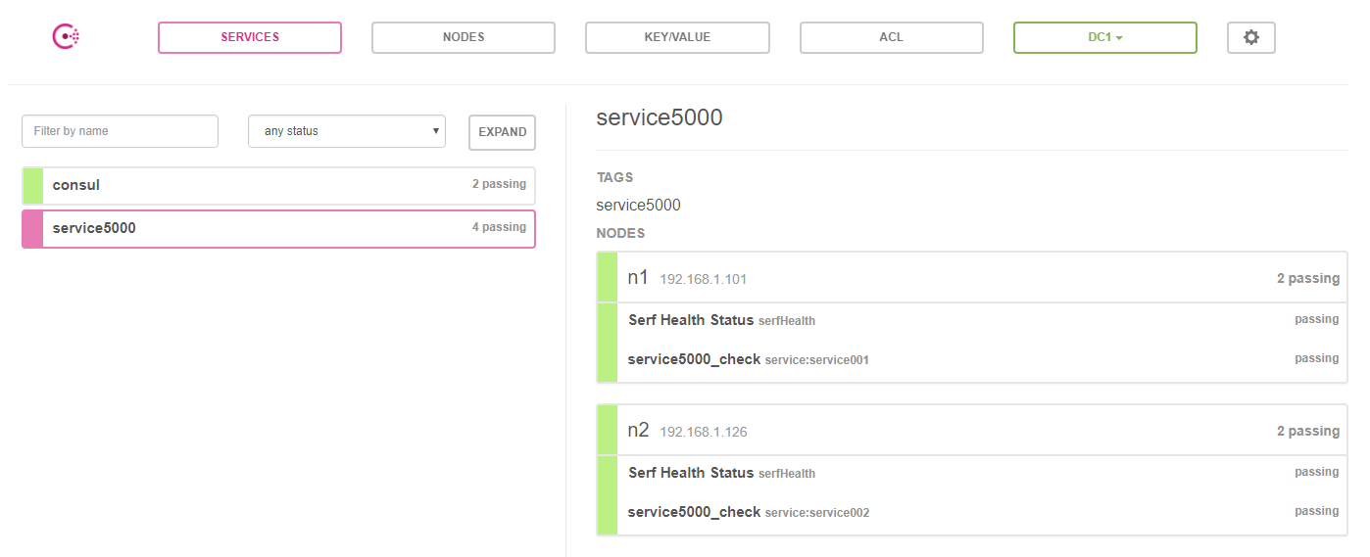
Consul http api

Slide 21
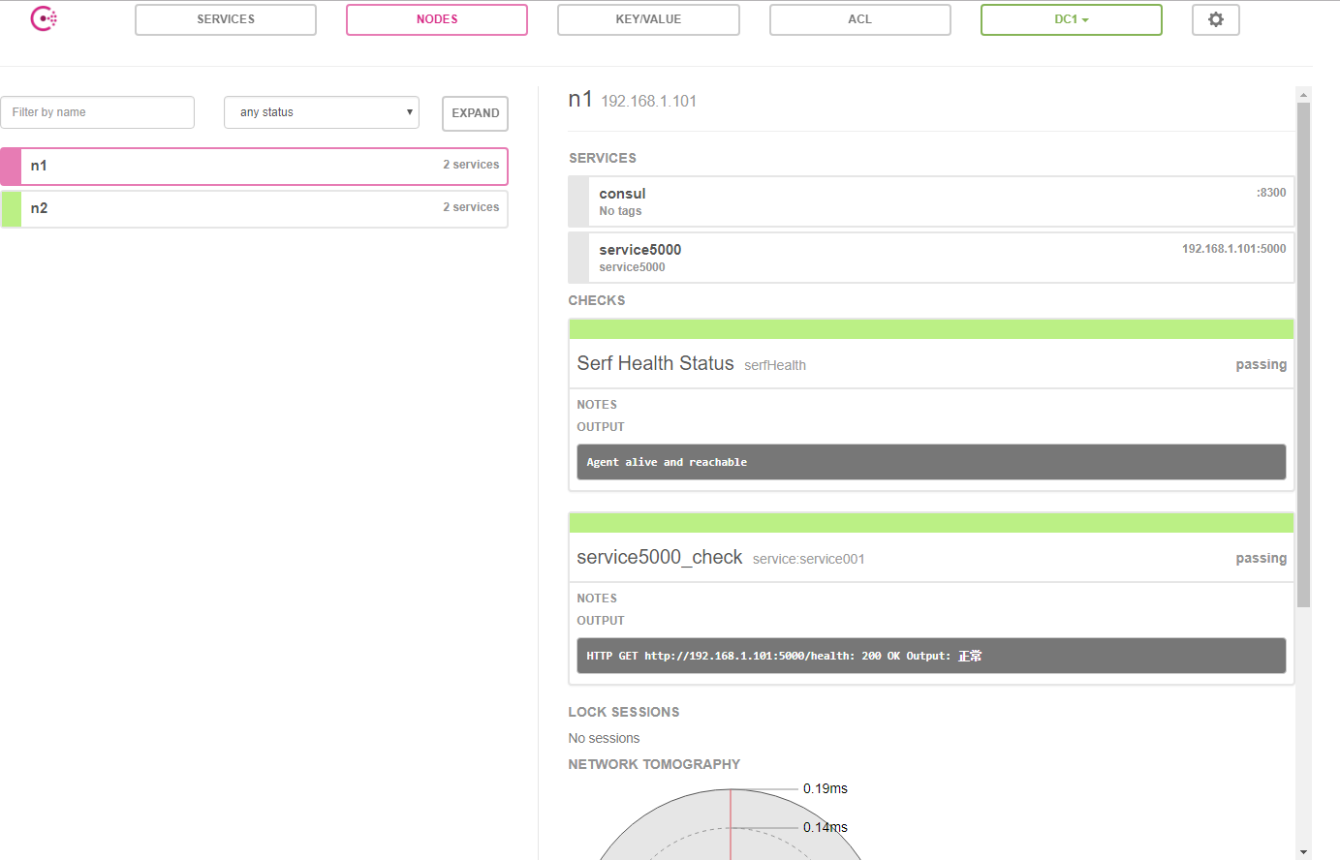
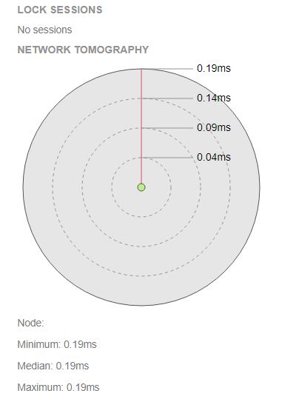
Consul http api

Slide 22
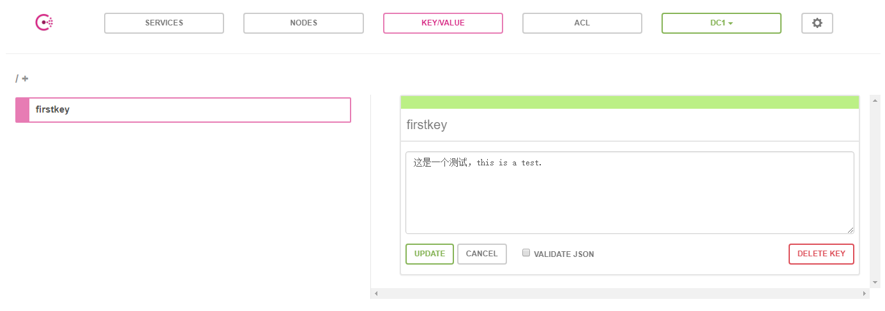
Consul http api

Slide 23
Consul DNS
DnsAgent.exe作为DNS工具
[
{
"Pattern": "^.*\\.consul$",
"NameServer": "127.0.0.1:8600",
"QueryTimeout": 1000,
"CompressionMutation": false
}
]
访问地址：http://服务名称.service.consul

Slide 24
Ocelot
https://github.com/TomPallister/Ocelot

Slide 25
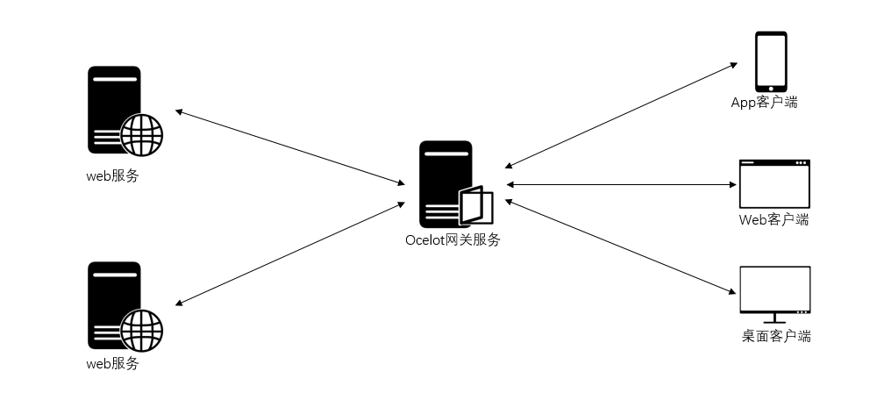
Ocelot
Api网关，可以完成统一验证，监控等工作。

Slide 26
Ocelot
Install-Package Ocelot
public static IWebHost BuildWebHost(string[] args)
{
IWebHostBuilder builder = new WebHostBuilder();
//注入WebHostBuilder
return builder.ConfigureServices(service =>
{
service.AddSingleton(builder);
})
//加载configuration配置文人年
.ConfigureAppConfiguration(conbuilder =>
{
conbuilder.AddJsonFile("configuration.json");
})
.UseKestrel()
.UseUrls("http://*:5000")
.UseStartup<Startup>()
.Build();
}

Slide 27
Ocelot
public void ConfigureServices(IServiceCollection services)
{
//注入配置文件，AddOcelot要求参数是IConfigurationRoot类型，所以要作个转换
services.AddOcelot(Configuration as ConfigurationRoot);
}
public void Configure(IApplicationBuilder app, IHostingEnvironment env)
{
//添加中间件
app.UseOcelot().Wait();
}

Slide 28
Ocelot路由
{
"DownstreamPathTemplate": "/api/health",
"DownstreamScheme": "http",
"DownstreamHostAndPorts":
[
{
"Host": "localhost",
"Port": 6801
}
],
"UpstreamPathTemplate" : "/api/health",
"UpstreamHttpMethod" : ["Get", "Post"]
}
DownstreamPathTemplate：下游请求路由
DownstreamScheme：下游请求方式，有http或https
DownstreamHostAndPorts：下游请求的host和端口，为了配合负载均衡，可以配置多项
UpstreamPathTemplate: 上游请求路由
UpstreamHttpMethod: 上游请求谓词

Slide 29
Ocelot限流
"RateLimitOptions":
{
"ClientWhitelist": [ "admin" ],
"EnableRateLimiting": true,
"Period": "1m",
"PeriodTimespan": 15,
"Limit": 5
}
ClientWihteList 白名单，不受限流控制的
EnableRateLimiting 是否启用限流
Period 统计时间段：1s, 2m, 3h, 4d
PeroidTimeSpan 间隔多少秒后可以重试
Limit Period设定时间段内允许的最大请求数
GlobalConfiguration中
"RateLimitOptions":
{
"ClientIdHeader": "clientid",
"QuotaExceededMessage": "too more request",
"HttpStatusCode": 600,
"DisableRateLimitHeaders": false
}
ClientIdHeader 识别请求头，默认是 ClientId
QuotaExceedMessage 被限流后，当请求过载时返回的提示消息
HttpStatusCode 当请求过载时返回的http状态码
DisableRateLimitHeaders此值指定是否禁用X-Rate-Limit和Rety-After标头

Slide 30
Ocelot熔断
"QoSOptions":
{
"ExceptionsAllowedBeforeBreaking":3,
"DurationOfBreak":10,
"TimeoutValue":5000
}
ExceptionsAllowedBeforeBreaking 允许异常请求数
DurationOfBreak 熔断时间，以秒为单位
TimeoutValue 请求超时数，以毫秒为单位

Slide 31
Ocelot负载均衡
{
"DownstreamPathTemplate":"/api/health",
"DownstreamScheme": "http",
"DownstreamHostAndPorts":
[
{ "Host": "192.168.2.157", "Port": 6801, },
{ "Host": "192.168.1.126", "Port": 6801, }
],
"UpstreamPathTemplate": "/api/health",
"LoadBalancer": "RoundRobin",
"UpstreamHttpMethod": ["Get","Post"]
}
LoadBalancer可选值
LeastConnection –请求空闲的Url
RoundRobin – 轮询请求
NoLoadBalance – 无负载均衡

Slide 32
Ocelot+Consul负载均衡
{
"DownstreamPathTemplate": "/api/health",
"DownstreamScheme": "http",
"DownstreamHost": "localhost",
"DownstreamPort": 6801,
"UpstreamPathTemplate": "/api/health",
"UpstreamHttpMethod": [ "Get", "Post" ],
"ServiceName": "BasicsService",
"LoadBalancer": "RoundRobin",
"UseServiceDiscovery": true,
"ReRouteIsCaseSensitive": false,
"QoSOptions": {
"ExceptionsAllowedBeforeBreaking": 3,
"DurationOfBreak": 10,
"TimeoutValue": 5000
},
"HttpHandlerOptions": {
"AllowAutoRedirect": false,
"UseCookieContainer": false
},
"AuthenticationOptions": {
"AuthenticationProviderKey": "GSWBearer",
"AllowedScopes": []
}
}
ServiceName Consul中注册服务的名称
LoadBalancer 负载均衡的方式：LeastConnection，请求空闲的Url；RoundRobin，轮询请求；NoLoadBalance，无负载均衡
UseServiceDiscovery 是否启用负载均衡
"GlobalConfiguration": {
"ServiceDiscoveryProvider": {
"Host": "localhost",
"Port": 8500
}
}
启用Consul负载均衡，需要在GlobalConfiguration中配置，host为Consul所在的ip，Port为默认Consul http aip端口8500

Slide 33
JWTAuthorizePolicy
自定义JWT验证组件

Slide 34
Ocelot验证
HisMicrosoervice统一验证Demo

Slide 35
Docker
https://www.docker.com/

Slide 36

Docker
容器是一个打包了应用服务的环境。它是一个轻量级的虚拟机，每一个容器由一组特定的应用和必要的依赖库组成。

Slide 37
Docker-镜像
docker images:查看本地镜像，docker images ubu*，通配符查看
docker inspect ubuntu:查看镜像详细信息
docker search aspnetcore:搜索docker hub上符合要求的镜像
docker pull microsoft/aspnetcore:拉取镜像，在run时不用从docker hub拉取
docker rmi 镜像ID1 镜像ID2：删除镜像ID1和ID2，如果强制删除加-f

Slide 38
Docker-容器
docker create ubuntu:14.04：创建容器，处于停止状态
docker ps：查看运行的容器，加-a查看所有容器。加-l查询出最后创建的容器，加-n=3查看最后创建的3个容器
docker start 容器名：运行已存在的容器
docker stop 容器名：停止容器
docker rm 容器名：删除容器，docker rm $(docker ps -a -q)删除所有容器
docker run -i -t --name ubuntu14 ubuntu:14.04 /bin/bash：运行一个ubuntu14.04的，带终端的容器，名字叫ubuntu14 ，-i用于打开容器的标准输入，-t让容器建立一个命令行终端
docker run --name back_ubuntu14 -d ubuntu:14.04 /bin/sh -c "while true;do echo hello world;sleep 1;done"：-d是后台开容器
docker attach 容器名：依附容器
docker logs -f --tail=5 back_ubuntu14：查看最近的5条日志
docker top 容器名：查看容器进程
docker inspect 容器名：查看容器信息，查看具体子项docker inspect --format='{{.NetworkSettings.IPAddress}}' back_ubuntu14
docker export 容器名 >容器存储名称.tar：导出容器
win powershell下 docker export 容器ID -o 名字.tar
docker import 容器存储名称.tar：导入镜像
docker commit -m="abc" --author="gsw" 容器ID 镜像名称：提交容器到本地镜像

Slide 39
Docker-Dockefile
FROM：指定待扩展的父级镜像。除了注释外，在文件开头必须是一个FROM指令，接下来的指令便在这个父级镜像的环境中运行，直到遇到下一个FROM指令。通过添加多个FROM指令，可以在同一个Dockerfile文件中创建多个镜像。
MAINTAINER：用来声明创建的镜像的作都信息。非必需
RUN：用来修改镜像命令，常用来安装库、程序 以及配置程序。一条RUN指令执行完毕后，会在当前镜像上创建一个新的镜像层，接下来的指令会在新的镜像上继续执行。
EXPOSE：用来指明容器内进程对外开放的端口，多个端口之间使用空格隔开。运行容器时，通过参数-P(大写)即可将EXPOSE里所指定的端口映射到主机上国外的坠机端口，其队容器或主机就可以通过映射后的端口与此容器通信。同时，我们也可以通过-p(小写)参数将Dockerfile中EXPOSE中没有的端口设置成公开的。
ADD：向新镜像中添加文件，这个文件可以是一个主机文件，也可以是一个网络文件，也可以是一个文件夹。
VOLUME：在镜像里创建一个指定路径的挂载点，这个路径可以来自主机或都其他容器。多个容器可以通过同一个挂载点共享数据，即便其中一个容器已经停止，挂载点也仍然可以访问，只有当挂载点的容器引用全部消失时，挂载点才会自动删除。
WORKDIR：为接下来执行的指令指定一个新的工作目录，这个目录可以是绝对目录，也可以是相对目录。
ENV：设置容器运行的环境变量。在运行容器的时候，通过-e参数可以修改这个环境变量值 ，也可以添加新的环境变量
CMD：用来设置启动容器时默认运行的命令。
ENTRYPOINT：与CMD类似，它也是用来指定容器启动时默认运行的命令。
USER：为容器的运行及接下来RUN、CMD、ENTRYPOINT等指令的运行指定用户或UID
ONBUILD：触发指令。构建镜像的时候，Docker的镜像构建器会将所有的ONBUILD指令指定的命令保存到镜像的元数据中，这些命令在当前镜像的构建的构建过程中并不会执行。只有新的镜像用用FRMO指令指定父镜像为这个镜像时，便会触发。

Slide 40
Docker生成asp.net core镜像和运行
发布asp.net core项目，并在发布文件夹下创建Dockerfile文件，复制下面内容
#父镜像
FROM microsoft/aspnetcore
#设置工作目录
WORKDIR /app
#复制发布文件到/app下
COPY . /app
#设置端口
EXPOSE 80
#使用dotnet BasicsService.dll来运行asp.net core项目，注意大小写
ENTRYPOINT ["dotnet", “BasicsService.dll"]

Slide 41
Docker生成asp.net core镜像和运行
docker build -t basicsservice:latest . docker run -it -p 6801:6801 basicsservice:latest
注意docker内部web的端口， 上述命令中，第二个端口为docker内web的端口。

Slide 42
App.Metrics+InfluxDB+Grafana
https://www.app-metrics.io
https://portal.influxdata.com
https://grafana.com/get

Slide 43
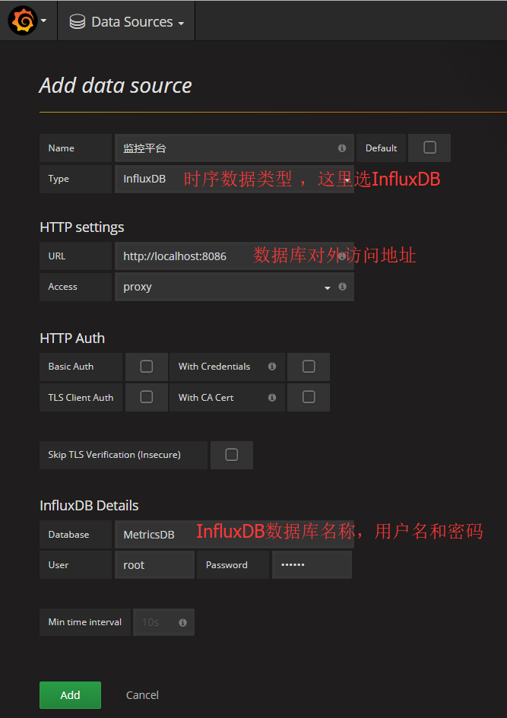
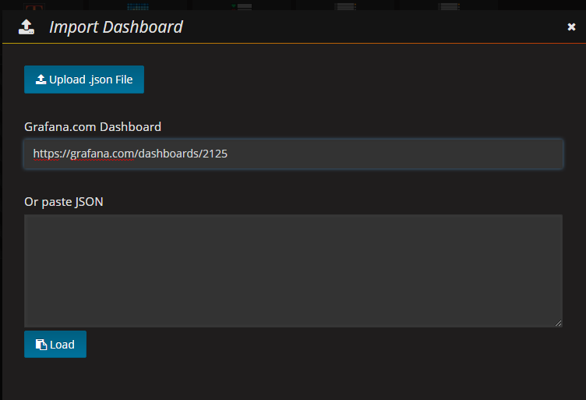
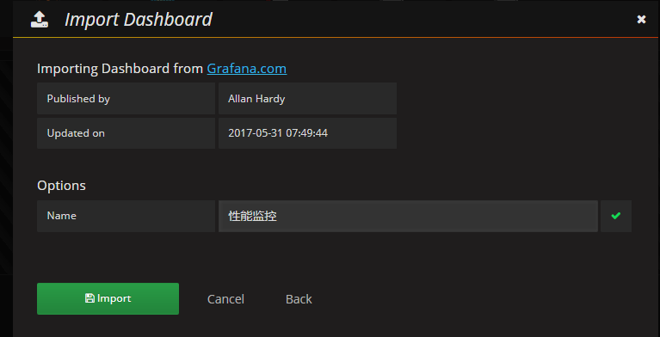
APM-InfluxDB+Grafana
1、下载 influxdb
https://portal.influxdata.com
2、下载 Grafana, https://grafana.com/get
3、运行influxdb-版本号下的influxd.exe
4、运行grafana-版本号下，bin目录下grafana-server.exe
5、运行influxdb-版本号下的influx.exe，输入create database MetricsDB创建数据库，同时create user “user1” with password ‘123456’ 创建用户
6、配置Grafana，然后启动网关程序，登录localhost:3000查看监控信息，用户名密码是：admin

Slide 44
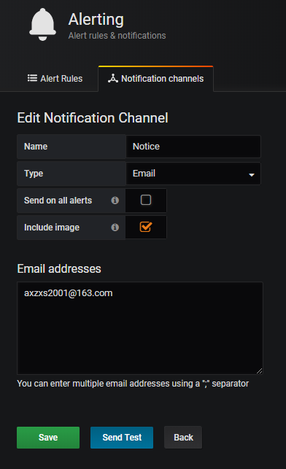
APM-Grafana告警
1、打开grafana-版本号下，conf目录下的defaults.ini，填写[smtp]节点信息
[smtp]
enabled = true
host = smtp.163.com:25
user =gswmicroservice
# If the password contains # or ; you have to wrap it with triple quotes. Ex """#password;"""
password =******
cert_file =
key_file =
skip_verify = false
from_address = gswmicroservice@163.com
from_name = Grafana
ehlo_identity =

Slide 45
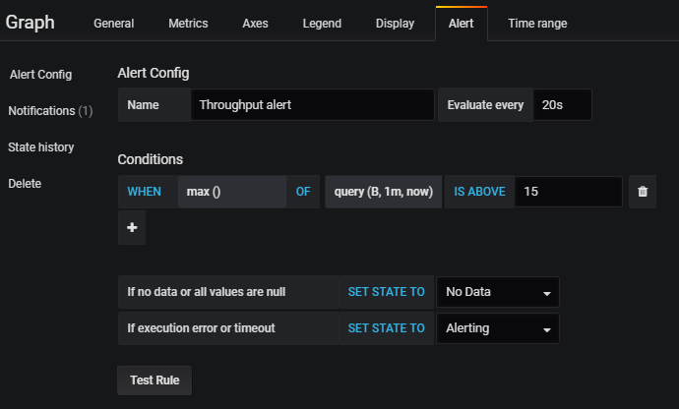
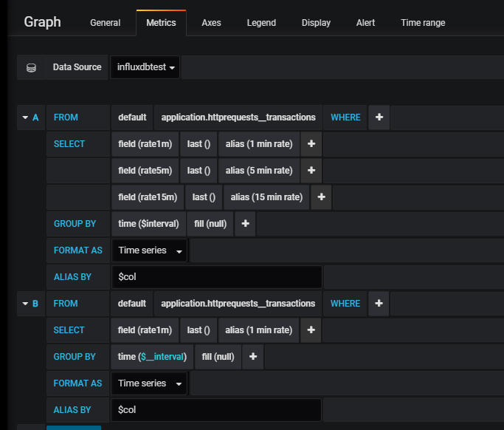
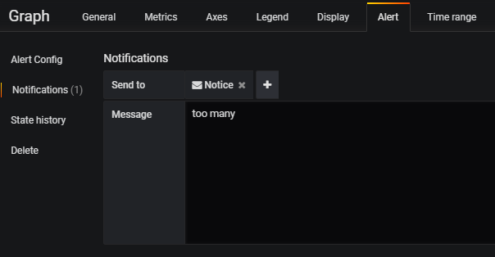
APM-Grafana告警
1、进入App Metrics的主界面，找到Throughput面板，Edit,选择Metrics选项卡，Add Query如下图：
2、然后选择Alert选项卡Cretae Alert,如下图

Slide 46
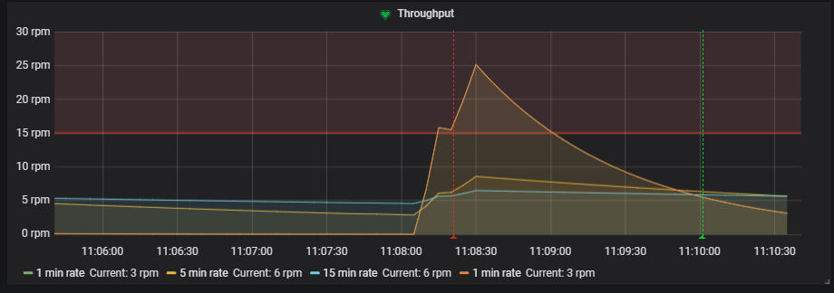
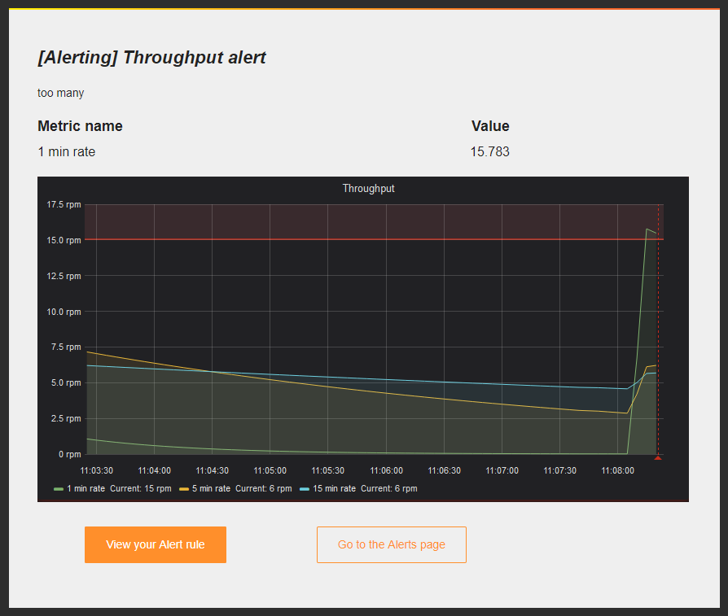
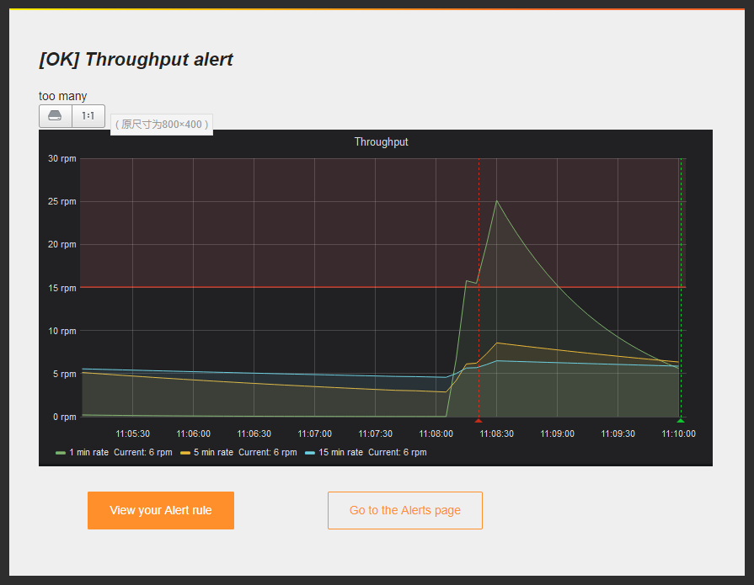
APM-Grafana告警
运行效果和邮件如下图

Slide 47
APM-App.Metrics
ConfigureServices
string IsOpen = Configuration.GetSection("InfluxDB:IsOpen").Value.ToLower();
if (IsOpen == "true")
{
string database = Configuration.GetSection("InfluxDB")["DataBaseName"];
string InfluxDBConStr = Configuration.GetSection("InfluxDB")["ConnectionString"];
string app = Configuration.GetSection("InfluxDB")["app"];
string env = Configuration.GetSection("InfluxDB")["env"];
string username = Configuration.GetSection("InfluxDB")["username"];
string password = Configuration.GetSection("InfluxDB")["password"];
var uri = new Uri(InfluxDBConStr);
var metrics = AppMetrics.CreateDefaultBuilder()
.Configuration.Configure(
options =>
{
options.AddAppTag(app);
options.AddEnvTag(env);
})
.Report.ToInfluxDb(
options =>
{
options.InfluxDb.BaseUri = uri;
options.InfluxDb.Database = database;
options.InfluxDb.UserName = username;
options.InfluxDb.Password = password;
options.HttpPolicy.BackoffPeriod = TimeSpan.FromSeconds(30);
options.HttpPolicy.FailuresBeforeBackoff = 5;
options.HttpPolicy.Timeout = TimeSpan.FromSeconds(10);
options.FlushInterval = TimeSpan.FromSeconds(5);
})
.Build();
services.AddMetrics(metrics);
services.AddMetricsReportScheduler();
services.AddMetricsTrackingMiddleware();
services.AddMetricsEndpoints();
}
Configure
string IsOpen = Configuration.GetSection("InfluxDB")["IsOpen"].ToLower();
if (IsOpen == "true")
{
app.UseMetricsAllMiddleware();
app.UseMetricsAllEndpoints();
}
appsettings.json
"InfluxDB": {
"IsOpen": true,
"DataBaseName": "influxDBTest",
"ConnectionString": "http://localhost:8086",
"username": "user1",
"password": "111111",
"app": "HIS",
"env": "Ocelot"
}

Slide 48
Exceptionless
https://exceptionless.com

Slide 49
Exceptionless
1、在线方式
https://exceptionless.com/注册用户，新建Organizations和Project，并选项目类型。
2、离线方式
下载地址：https://github.com/exceptionless/Exceptionless/releases
解压压缩包，运行Start.bat
系统会自动下载elasticsearch和kibana
ElasticSearch是一个基于Lucene的搜索服务器。它提供了一个分布式多用户能力的全文搜索引擎，基于RESTful web接口。Elasticsearch是用Java开发的，并作为Apache许可条款下的开放源码发布，是当前流行的企业级搜索引擎。设计用于云计算中，能够达到实时搜索，稳定，可靠，快速，安装使用方便。
Kibana是一个开源的分析与可视化平台，设计出来用于和Elasticsearch一起使用的。你可以用kibana搜索、查看、交互存放在Elasticsearch索引里的数据，使用各种不同的图表、表格、地图等kibana能够很轻易地展示高级数据分析与可视化。

Slide 50
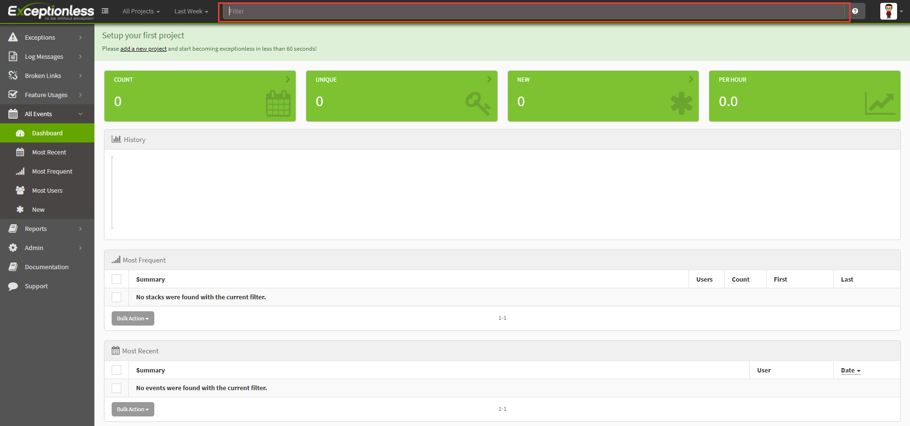
Exceptionless

Slide 51
Exceptionless
TERM | EXAMPLE | FIELD REQUIRED? (field:term) | DESCRIPTION
* | * | false | Shows all events (including hidden and fixed)
id | id:54d8315ce6bb2d0500bcc7b4 | true | Documents id
organization | organization:54d8315ce6bb2d0500bcc7b4 | true | Organization id
project | project:54d8315ce6bb2d0500bcc7b4 | true | Project id
stack | stack:54d8315ce6bb2d0500bcc7b4 | true | Stack id
reference | reference:12345678 | true | Reference id
session | session:12345678 | true | Session id
type | type:error | true | Event type
source | source:"my log source" or "my log source" | false | Event source
level | level:Error | true | Log level
date | date:"2020-10-16T12:00:00.000" | true | Occurrence date
first | first:true | true | True if first occurrence of event
message | message:"My error message" or "My error message" | false | Event message
tag | tag:"Blake Niemyjski" or tag:Blake or blake | false | Tags
value | value:1 | true | Value of event (used in charts)
fixed | fixed:true | true | True if marked as fixed
hidden | hidden:true | true | True if marked as hidden
version | version:1 or version:1.0 or version:1.0.0 | true | Application version
machine | machine:Server or Server | false | Machine name
ip | ip:127.0.0.1 or 127.0.0.1 | false | IP address
architecture | architecture:x64 | true | Machine architecture
useragent | useragent:IE or useragent:"Mozilla/5.0" | true | User Agent
path | path:"/cart" or "/cart" | false | URL path
browser | browser:Chrome | true | Browser
browser.version | browser.version:50.0 | true | Browser version
browser.major | browser.major:50 | true | Browser major version
device | device:iPhone | true | Device
os | os:iOS | true | Operating System
os.version | os.version:8.0 | true | Operating System version
os.major | os.major:8 | true | Operating System major version
bot | bot:true | true | bot
error.code | error.code:500 or 500 | false | Error code
error.message | error.message:"A NullReferenceException occurred" or "A NullReferenceException occurred" | false | Error message
error.type | error.type:"System.NullReferenceException" or "System.NullReferenceException" | false | Error type
error.targettype | error.targettype:"System.NullReferenceException"or "System.NullReferenceException" | false | Error target type
error.targetmethod | error.targetmethod:AssociateWithCurrentThread or AssociateWithCurrentThread | false | Error target method
user | user:"random user identifier" or "random user identifier" | false | Uniquely identifies user
user.name | user:"Exceptionless User" or "Exceptionless User" | false | Friendly name of user
user.description | user.description:"I clicked the button" or "I clicked the button" | false | User Description
user.email | user.email:"support@exceptionless.io" or "support@exceptionless.io" | false | User Email Address

Slide 52
数据一致性

Slide 53
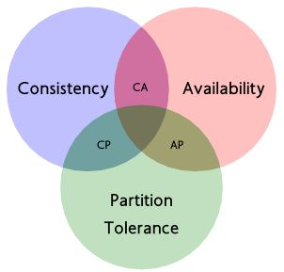
CAP定理
Ｃ：数据一致性(consistency)：如果系统对一个写操作返回成功，那么之后的读请求都必须读到这个新数据；如果返回失败，那么所有读操作都不能读到这个数据，对调用者而言数据具有强一致性(strong consistency) (又叫原子性 atomic、线性一致性 linearizable consistency)
A：服务可用性(availability)：所有读写请求在一定时间内得到响应，可终止、不会一直等待
P：分区容错性(partition-tolerance)：在网络分区的情况下，被分隔的节点仍能正常对外服务
Notes:
ACID：指数据库事务正确执行的四个基本要素的缩写。包含：原子性（Atomicity）、一致性（Consistency）、隔离性（Isolation）、持久性（Durability）
AMQP：即Advanced Message Queuing Protocol,一个提供统一消息服务的应用层标准高级消息队列协议,是应用层协议的一个开放标准,为面向消息的中间件设计。

Slide 54

最终一致性
可用性，可靠性，
最终一致性：在微服务之间使用事件驱动通信和发布订阅系统实现最终一致性
一致性
B
事件总线
缓存DB
A
C
DB
DB

Slide 55
最终一致性-补偿机制
Polly：实现重试，熔断机制
或提供后台任务调度实现补偿
C
事件总线
缓存DB
A
B
D
DB
DB

Slide 56
幂等和防重
其任意多次执行对资源本身所产生的影响均与一次执行的影响相同。
对重复删除或返回成功结果；防重可以在数据库级别处理也以以在MQ级别

Slide 57
MassTransit
http://masstransit-project.com/

Slide 58
MassTransit
MassTransit是一个开源、免费、轻量级的消息总线，用于.net分布式开发。
MassTransit基于RabbitMQ或Azure Service Bus封装。

Slide 59
MassTransit
Demo

Slide 60
Quartz.NET
https://www.quartz-scheduler.net/

Slide 61
Quartz.Net
Quartz.Net是一个强大，开源，轻量的作业调度框架。
支持数据库，集群，Cron-like表达式。

Slide 62
Quartz.Net
Demo

Slide 63
最终一致性-Demo
库存
事件总线
缓存DB
订单
后台
物流
DB
DB

Slide 64
Jenkins
https://Jenkins.io

Slide 65
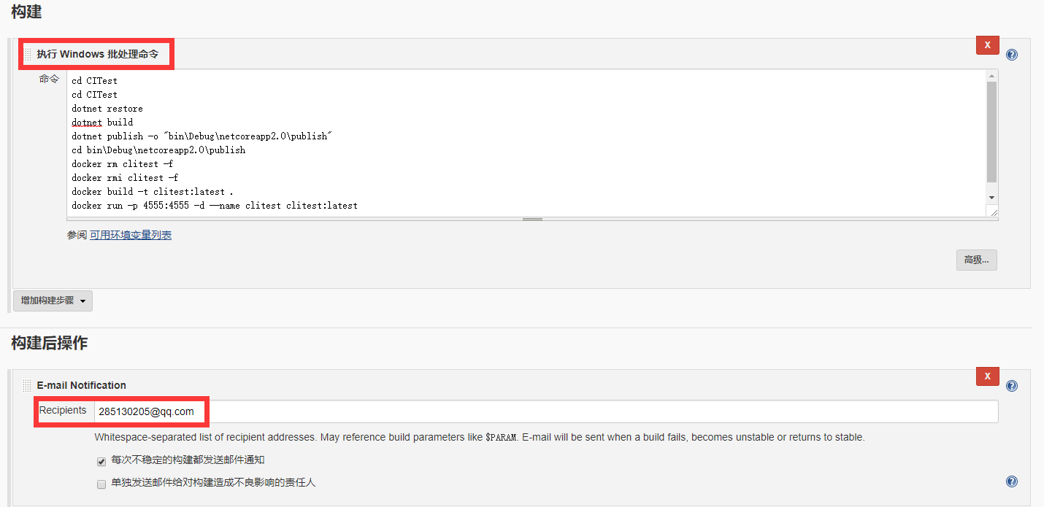
Jenkins
1、注意首次登录
2、配置下设置邮件通知，注意要写上“系统管理员邮件地址”才会测试成功

Slide 66
Jenkins
构建批处理命令
cd CITest
cd CITest
dotnet restore
dotnet build
dotnet publish -o "bin\Debug\netcoreapp2.0\publish"
cd bin\Debug\netcoreapp2.0\publish
docker rm clitest -f
docker rmi clitest -f
docker build -t clitest:latest .
docker run -p 4555:4555 -d --name clitest clitest:latest

Slide 67
XUnit
http://xunit.github.io/

Slide 68
高质量代码
高质量代码的标准
代码
可读性
单元测试

Slide 69
单元测试
一个单元测试是一段自动化的代码，这段代码调用被测试的工作单元，并且是对这个单元的单个最终结果的某些假设进行检验。
单元测试几乎都是用单元测试框架编写的。
单元测试容易编写，能快速运行。
单元测试可靠、可读，并且可维护。
只要产品代码不发生变化，单元测试的结果是稳定的。

Slide 70
优秀单元测试特性
它应该是自动化的，可重复执行
它应该很容易实现
它应该第二天还有意义
任何人都应该能一键运行它
它应该运行速度很快
它的结果应该很稳定，多次运行，一个结果
它应该能完全控制被测试的单元
它应该能完全隔离的
如果它失败了，我们应该很容易发现什么是期待结果，进而定位问题所在

Slide 71
XUnit
测试方法
[Fact]
加到方法上
[Theory]
[InlineData(params object[] data)]
[InlineData(params object[] data)]
加到类上
[Trait(“TestManage”, “SubjectRepository测试”)]
断言
Assert

Slide 72
XUnit
Equal / NotEqual ： 验证两个对象值相等
Same / NotSame ： 验证两个对象引用是否相同
Contains / DoesNotContain ： 验证对象是否包含（字符串\可枚举的集合）
InRange / NotInRange ： 验证对象是否在某个范围内
Empty / NotEmpty ： 验证对象是否为空
IsType / IsNotType ： 验证对象是否为某个类型
Null / NotNull ： 验证对象是否为空
True / False : 验证表达式结果为True/False
IsAssignableFrom ： 验证类型是否可以转化为某个类型
IsType / IsNotType ： 验证对象是否是某个类型
Throws / ThrowsAsync ： 验证操作是否抛出异常

Slide 73
XUnit
没有什么面向对象的问题不能用增加一个间接层解决。

Slide 74
Moq
https://github.com/moq/moq4

Slide 75
Moq
var mockDrugRepository = new Mock<IDrugRepository>();
mockDrugRepository.Setup(drugRepository => drugRepository.AddDrug(null)).Throws(new Exception("AddDrug异常"));
_mockDrugRepository.Setup(drugRepository => drugRepository.GetDrugs()).Returns(new List<Drug>() { new Drug (),new Drug() });

Slide 76
Moq
https://github.com/moq/moq4
EntityFrameworkTesting.Moq
（扩展方法怎么破？）
var data = new List<Teacher> { new Teacher(), new Teacher()};
var teacherSet = new Mock<DbSet<Teacher>>()
.SetupData(data);
_dbMock.Setup(db => db.Teachers).Returns(teacherSet.Object);
var list = _teacherRepository.GetTeachers();
Assert.Equal(2, list.Count);

Slide 77
Jasmine
[ˈdʒæzmɪn]
https://jasmine.github.io

Slide 78
Jasmine
describe("测试集合，相当于一个类", function () {
it("测试方法", function () {
expect(true).toBe(oneFuntion());
});
});

Slide 79
Jasmine
describe(string, function)：官方称之为suite，可以理解为是一个测试类，主要功能是用来划分单元测试的，describe是可以嵌套使用的
参数string：描述测试包的信息
参数function：测试集的具体实现
it(string, function)：官方称之为spec，测试方法
参数string：描述测试用例的信息
参数function：测试用例的具体实现
expect：断言表达式

Slide 80
Jasmine
toBe：基本类型判断
it("toBe and not.toBe", function() {
expect(1).toBe(1);
expect('a').not.toBe('b’);
});
toEqual: toEqual有两种用法，对于基本的类型，toEqual相当于toBe
it("toEqual and not.toEqual for basic types", function(){
expect(1).toEqual(1);
expect('a').not.toEqual('b’);
})

Slide 81
Jasmine
toMatch: 使用正则表达式判断
it("toMatch and not.toMatch", function(){
var str = "Michael Jackson";
expect(str).toMatch(/michael/i);
expect(str).not.toMatch(/tom/i);
})
toBeDefine: 判断是否是undefined
it("toBeDefined and not.toBeDefined", function(){
var student = { name: "Jack", age: 12 };
expect(student.name).toBeDefined();
expect(student.gender).not.toBeDefined();
})

Slide 82
Jasmine
toBeUndefined: 判断是否是undefined，与toBeDefine相反
it("toBeUndefined and not.toBeUndefined", function(){
var student = { name: "Jack", age: 12 };
expect(student.gender).toBeUndefined();
expect(student.name).not.toBeUndefined();
})
toBeNull：判断是否是null
it("toBeNull and not.toBeNull", function(){
var student = { name: "Jack", age: 12, deskmate: null };
expect(student.deskmate).toBeNull();
expect(student.name).not.toBeNull();
});

Slide 83
Jasmine
toBeTruthy：判断是否能转换成bool型，判断的是否是True
it("toBeTruthy and not.toBeTruthy", function(){
var stu1; var stu2 = "Tom"; expect(true).toBeTruthy();
expect(stu2).toBeTruthy(); expect(stu1).not.toBeTruthy();
expect(undefined).not.toBeTruthy();
});
toBeTFalsy：判断是否能转换成bool型，判断的是否是False
it("toBeFalsy and not.toBeFalsy", function(){
var stu1; var stu2 = "Tom"; expect(true).not.toBeFalsy();
expect(stu1).toBeFalsy(); expect(stu2).not.toBeFalsy();
expect(undefined).toBeFalsy();
});

Slide 84
Jasmine
toContain： 判断集合是否包含（可以是普通类型，和可以是对象）
it("toContain and not.toContain", function(){
var arrStr = ["Jack", "Tom", "Mary"];
var arrObj = [{name:"Jack",age:21}, {name:"Tom",age:22}];
expect(arrStr).toContain("Jack");
expect(arrStr).not.toContain("jack");
expect(arrObj).toContain({name:"Jack",age:21});
expect(arrObj).not.toContain({name:"jack",age:21});
});
toBeLessThan: 判断值类型的大小，结果若小则为True（也可以判断字符及字符串，以ascii码的大小为判断依据）
it("toBeLessThan and not.toBeLessThan", function(){
expect(1).toBeLessThan(1.1);
expect("b").not.toBeLessThan("a");
});

Slide 85
Jasmine
toBeGreaterThan: 判断值类型的大小，结果若大则为True，与toBeLessThan相反（也可以判断字符及字符串，以ascii码的大小为判断依据）
it("toBeGreaterThan and not.toBeGreaterThan", function(){
expect(1).not.toBeGreaterThan(1.1);
expect("b").toBeGreaterThan("a");
});
toBeCloseTo：判断数字是否相似（第二个参数为小数精度，默认为2位）
it("toBeCloseTo and not.toBeCloseTo", function(){
var a = 1.1; var b = 1.5; var c = 1.455; var d = 1.459;
expect(a).toBeCloseTo(b, 0);
expect(a).not.toBeCloseTo(c, 1);
expect(c).toBeCloseTo(d);
});

Slide 86
Jasmine
toThrow： 判断是否抛出异常
it("toThrow and not.toThrow", function(){
var foo = function() { return 1 + 2; };
var bar = function() { return a + 1; };
expect(foo).not.toThrow();
expect(bar).toThrow();
});
toThrowError: 判断是否抛出了指定的错误
it("toThrowError and not.toThrowError", function(){
var foo = function() { throw new TypeError("foo bar baz"); };
expect(foo).toThrowError("foo bar baz");
expect(foo).toThrowError(/bar/);
expect(foo).toThrowError(TypeError);
expect(foo).toThrowError(TypeError, "foo bar baz");
});

Slide 87
Jasmine
开始方法：
beforeAll：每个suite（即describe）中所有spec（即it）运行之前运行
beforeEach：每个spec（即it）运行之前运行
结束方法：
afterAll：每个suite（即describe）中所有spec（即it）运行之后运行
afterEach：每个spec（即it）运行之后运行

Slide 88
Jasmine
xdescribe：该describe下的所有it将被忽略，Jasmine将直接忽略这些it，因此不会被运行
xit：运行到该it时，挂起它不执行

Slide 89
Jasmine
Spy，非常像隔离框架（Moq），用来追踪函数的调用历史信息（是否被调用、调用参数列表、被请求次数等）。Spy仅存在于定义它的describe和it方法块中，并且每次在spec执行完之后被销毁。

Slide 90
Jasmine
<link rel="shortcut icon" type="image/png" href="lib/jasmine-2.7.0/jasmine_favicon.png">
<link rel="stylesheet" href="lib/jasmine-2.7.0/jasmine.css">
<script src="lib/jasmine-2.7.0/jasmine.js"></script>
<script src="lib/jasmine-2.7.0/jasmine-html.js"></script>
<script src="lib/jasmine-2.7.0/boot.js"></script>
<script>
describe("测试集合，相当于一个类", function () {
//定义一个模拟对象
var mockObj001;
beforeEach(function () {
//初始化模拟对象，并定义模拟测试方法
mockObj001 = {
getCount1: function () {
}
};
//定义方法返回值
spyOn(mockObj001, 'getCount1').and.returnValue(111);
});
//测试方法1
it("测试testFuntion001", function () {
var result = testFuntion001(mockObj001);
expect(112).toBe(result);
});
});
//被测试方法1
function testFuntion001(obj) {
var result = obj.getCount1();
return result + 1;
}
</script>

Slide 91
Karma
http://karma-runner.github.io

Slide 92
Karma
1、安装node.js最新版
2、打开node command prompt
3、安装karma：npm install -g karma
4、初始化karma：karma init（会逐步提示配置选项）
会生成karma.conf.js
5、安装karma-jasmine：npm install -g karma-jasmine
6、安装karma-coverage：npm install -g karma-coverage
7、在karma.conf.js同目录下创建src.js和test.js
src.js
function reverse(name){
if(name!='abcd')
{
return name.split("").reverse().join("");
}else{
return name.split("").reverse().join("")+"1";
}
}

Slide 93
Karma
test.js
describe("测试集合", function() {
it("reverse测试",function(){
expect("DCBA").toEqual(reverse("ABCD"));
expect("dcba1").toEqual(reverse("abcd"));
});
});
8、修改karma.conf.js节点
files: ['*.js']
reporters: ['progress','coverage']
preprocessors : {'src.js': 'coverage'}
coverageReporter: {
type : 'html',
dir : 'coverage/'
}
9、动行测试：karma start karma.conf.js

Slide 94
Swagger

Slide 95
Dapper

Slide 96
DDD

Slide 97
MediatR

Slide 98
其他
Polly
Refit
FluentValidation
Butterfly
AOP
Dapper&SqlSuger
Swagger
RestSharp

Slide 99
Polly
https://github.com/App-vNext/Polly

Slide 100
Polly
Polly 是 .Net 下的一套瞬时故障处理及恢复的api库，可让开发者平滑的以线程安全的方式来应用诸如Retry（重试）、Circuit Breaker（熔断）、Timeout（超时）、Bulkhead Isolation（隔离）Fallbac（反馈）等策略。

Slide 101
Polly
Demo

Slide 102
Refit
https://github.com/paulcbetts/refit

